Slide 1
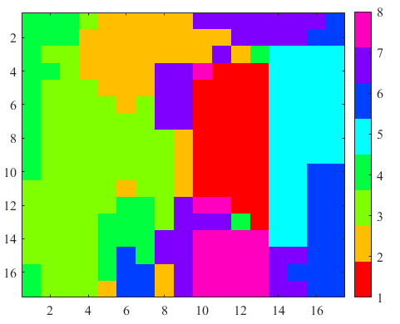
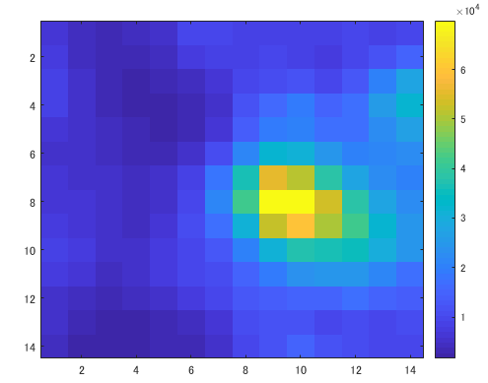
フロントエンドでの散乱画像の取得
直接結合の補正，正規化などの前処理
特徴量の抽出
CSOMでクラス分け
モデル内の特徴量の類似度を計算

Slide 2
フロントエンドでの散乱画像の取得
直接結合の補正，正規化などの前処理
散乱画像からある割合のデータをランダムで抜き出す
抜き出したデータを補間
特徴量の抽出
モデル内の特徴量の計算
結果がスパースであることをもとに
圧縮センシングで結果の再現

Slide 3
計測エリア内のランダムな座標で散乱信号を計測
計測したデータから未計測のエリアを補間
特徴量の抽出
モデル内の特徴量の一様性の計算
結果がスパースであることをもとに
圧縮センシングで結果の再現

Slide 4
mine
mine
mine

Slide 5
GPRで散乱画像を取得
前処理
・データからアンテナの個体差を補正
・振幅のdB化，正規化
CSOM
・テクスチャ特徴量ベクトルK’の抽出
・参照ベクトルを特徴量ベクトルで更新しクラス分け
可視化
・実空間のクラス分布図を作成
・教師画像の参照ベクトルと比較して
クラス全体が最も合致する対応関係を見つける
・各クラスの地雷らしさの評価
・実空間の地雷らしさ分布図を生成

Slide 6
TX
RX
TX
RX
アンテナ
アンテナ
計測対象
計測対象

Slide 7
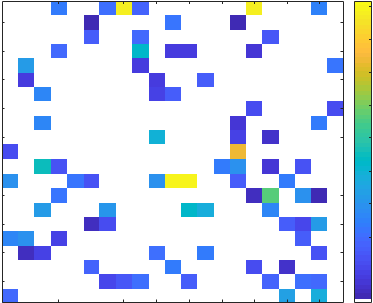
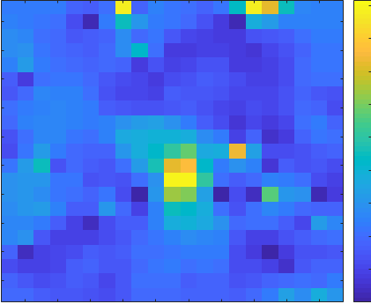
4
16
8
12
12
8
16
4
20
4
8
12
16
20

Slide 8
4
16
8
12
12
8
16
4
20
4
8
12
16
20

Slide 10



入力
中間層
出力
$$W$$
$$x_{in}$$
$$x_{out}$$

Slide 11






入力
リザバー層
出力層
出力
$$W_{res}$$
$$s_{in}$$
$$W_{in}$$
$$x$$
$$W_{out}$$
$$s_{out}$$

Slide 12
偏波リモートセンシングシステムによる測定
散乱行列Sの計算
6つの偏波それぞれについてポアンカレベクトルPの計算
四元数リザバーコンピューティングによる学習と分類

Slide 13
H
壁
Tx
V
H
I
Rx
V
Q

Slide 15
H
Tx
V
H
I
Rx
V
Q

